Slide 1

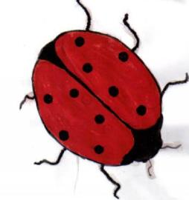
Элективный курс
«Математика и гармония окружающего мира»
Симметрия
в живой и неживой природе
Занятие № 2.

Slide 2
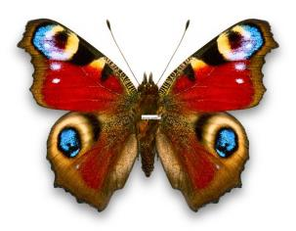

Цель занятия:
проследить закономерности проявления симметрии, её многообразие в живой и неживой природе.
Основные задачи:
познакомиться с видами симметрии;
исследовать симметрию разнообразных природных
объектов.

Slide 3
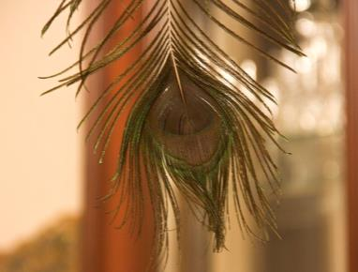
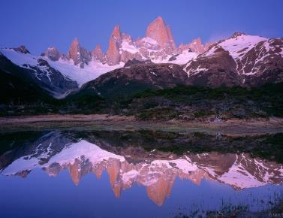
Понятие симметрии
В древности слово «симметрия» употреблялось как «гармония», «красота».
По-гречески «симметрия» означает
«соразмерность, пропорциональность, одинаковость
в расположении частей».

Slide 4

Виды симметрии
Симметрия положений, форм, структур
Симметрия физических явлений и законов природы

Slide 5

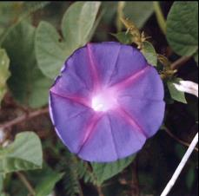
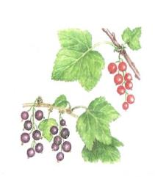
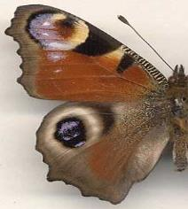
Поворотная
симметрия
ГЕОМЕТРИЧЕСКАЯ
СИММЕТРИЯ
Симметрии
подобия
Переносная
симметрия
Зеркальная
симметрия

Slide 6
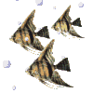
ПЕРЕСТАНОВОЧНАЯ СИММЕТРИЯ состоит в том, что если тождественные частицы поменять местами, то никаких изменений не происходит.
КАЛИБРОВОЧНАЯ СИММЕТРИЯ связана с изменением масштаба.
НАСЛЕДСТВЕННОСТЬ - это тоже определенная симметрия.

Slide 7
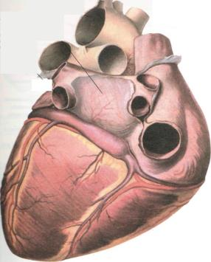

СИММЕТРИЯ В ЖИВОЙ ПРИРОДЕ
Исследованием биоритмов занимается особая наука – хронобиология.

Slide 8
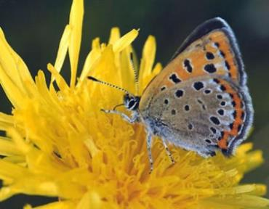
Типы симметрии у животных:
центральная;
осевая;
радиальная (лучевая);
билатеральная;
поступательная (метамерия);
поступательно-вращательная.

Slide 9
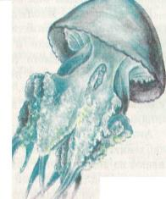
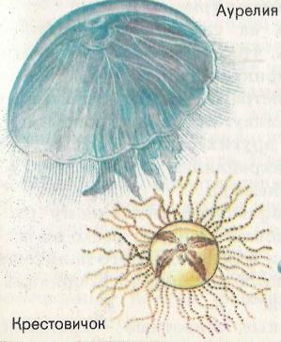
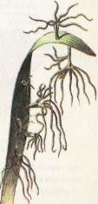
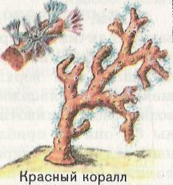
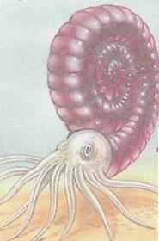
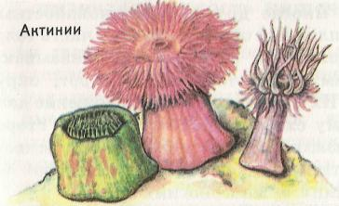
СИММЕТРИЯ В МИРЕ ЖИВОТНЫХ
Корнерот
Гидра
Раковина аммонита

Slide 10

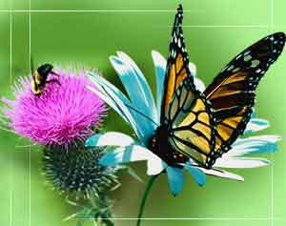
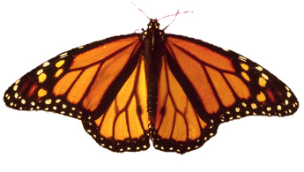
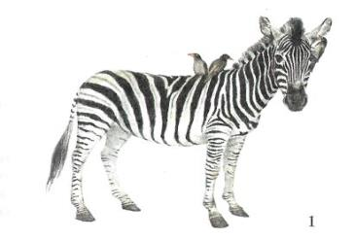
Двусторонняя или билатеральная симметрия

Slide 11

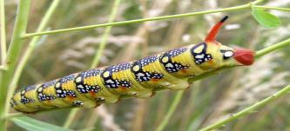
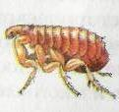
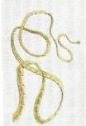

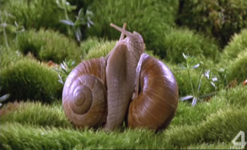
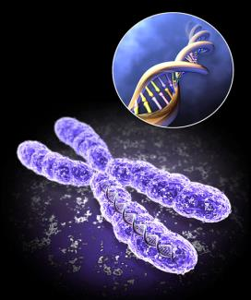
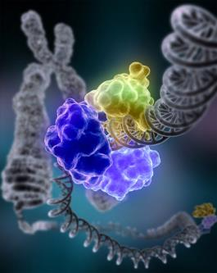

Поступательная симметрия (метамерия)
Винтовая или спиральная симметрия
Модель молекулы ДНК

Slide 12

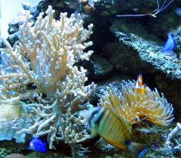
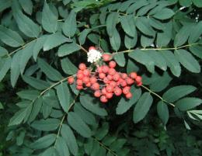

СИММЕТРИЯ В МИРЕ РАСТЕНИЙ
Симметрия конуса
Билатеральная симметрия
Переносная симметрия
Поворотная симметрия

Slide 13
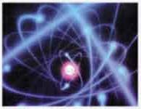
СИММЕТРИЯ В НЕЖИВОЙ ПРИРОДЕ
Физическая симметрия
Геометрическая
симметрия

Slide 14
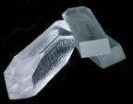
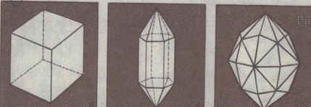
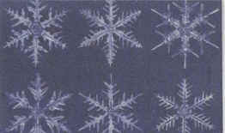
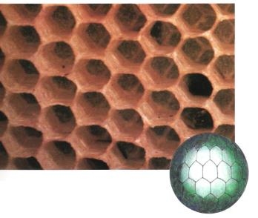

ГЕОМЕТРИЧЕСКАЯ СИММЕТРИЯ
Кристаллы
Снежинки
Соты

Slide 15
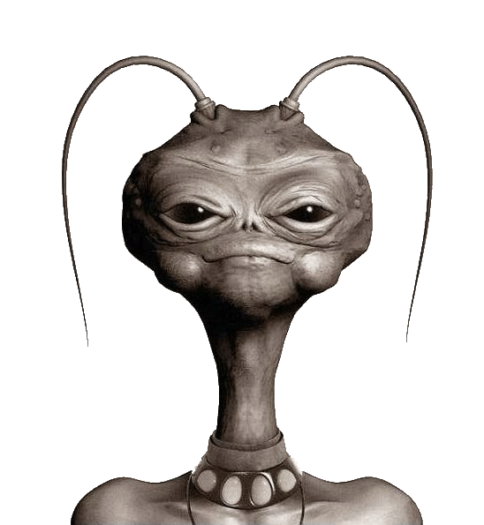
ПРИШЕЛЬЦЫ ИЗ ДРУГИХ МИРОВ
Каким бы не был пришелец, его внешний облик должен характеризоваться билатеральной симметрией.
Он не может быть левоглазым или правоухим.

Slide 16
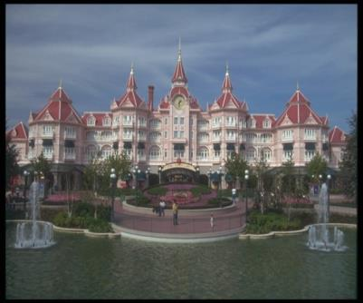
Симметрия в архитектуре
Принципы симметрии являются руководящими принципами для любого архитектора.
Каждый храм геометрически симметричен. Асимметричное в целом сооружение может являть собой гармоничную композицию из симметричных элементов.

Slide 17
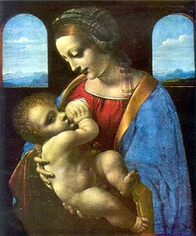
Симметрия в музыке и живописи
Известно, что если уменьшить длину струны флейты вдвое, тон повысится на одну октаву.
Уменьшению в отношении 3:2 и 4:3 будут соответствовать интервалы квинта и кварта.
Симметрия играет определяющую роль не только в процессе научного познания мира, но также и в процессе его чувственного эмоционального восприятия.

Slide 18

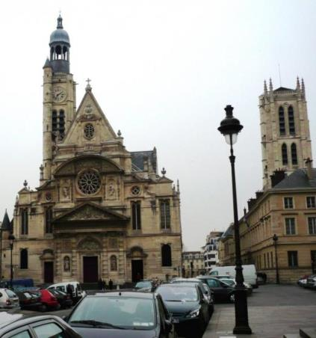
Элективный курс «Математика и гармония окружающего мира»
Асимметрия
Симметрия лежит в основе вещей и явлений, выражая нечто общее, свойственное разным объектам.
Асимметрия связана с индивидуальным воплощением этого общего в конкретном объекте.
Для неживой материи характерно преобладание симметрии, при переходе к живой – преобладает асимметрия.

Slide 19
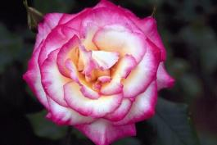
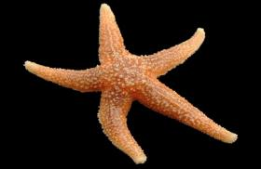
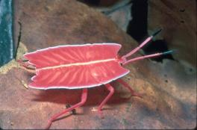
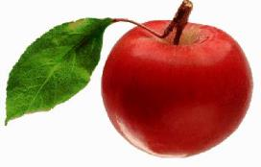
Симметрия, проявляясь в различных объектах материального мира, отражает наиболее общие, фундаментальные его свойства. Поэтому исследование симметрии природных объектов и сопоставление результатов является надёжным инструментом познания основных закономерностей существования материи.

Slide 20
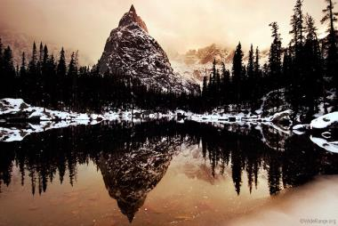
ДОМАШНЕЕ ЗАДАНИЕ
Придумать и нарисовать геометрические фигуры, обладающие:
а) только центральной симметрией; б) только осевой симметрией; в) центральной и осевой симметриями.
Подготовить доклады и сообщения по темам:
«Симметрия и асимметрия в декоративно - прикладном искусстве»,
«Симметрия и асимметрия в архитектуре».

